Slide 1
Organisasi Spasial Dalam Ruang

Slide 2

Pengantar Organisasi Spasial
Dalam mendesain, tentu kita membutuhkan referensi seperti organisasi spasial ini. Organisasi spasial mengacu pada penempatan situs atau objek relatif satu sama lain.

Slide 3

Komponen Dasar Organisasi Spasial
Empat komponen dasar organisasi spasial adalah:
Poin
Garis
Daerah
Volume

Slide 4
Pentingnya Organisasi Spasial dalam Arsitektur
Organisasi spasial dalam arsitektur sangat penting dalam menciptakan komposisi karena dapat menyatukan berbagai bentuk dan memberikan struktur yang kohesif pada desain.

Slide 5

Memahami Hubungan Spasial
Hubungan spasial membantu menentukan interaksi antara bentuk dan ruang.

Slide 6
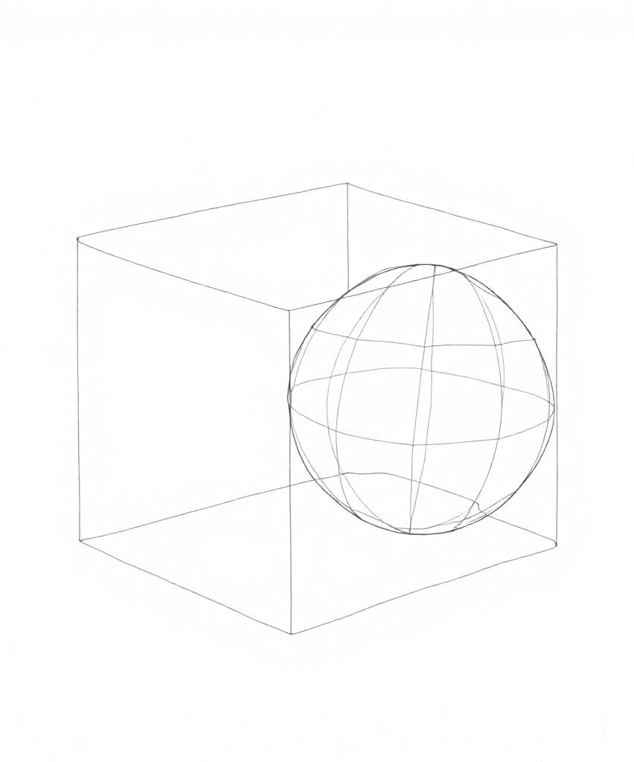
Ruang yang Saling Terkait
Hubungan spasial yang saling terkait adalah hasil akhir dari tumpang tindih dua volume dan keluaran dari ruang bersama. Area yang saling terkait dari dua volume dapat dibagi oleh setiap ruang secara merata, dan dengan bergabung dengan salah satu ruang, itu dapat berubah menjadi bagian integral dari total volume.

Slide 7

Ruang Dalam Ruangan
Ruang yang besar dapat memiliki ruang yang lebih kecil dalam volumenya dan dari dua ruang yang lebih besar membantu dalam menentukan batas untuk ruang yang lebih kecil di dalamnya. Agar hubungan spasial ini dapat dipahami, diperlukan perbedaan ukuran yang jelas antara dua ruang.

Slide 8

Ruang Berdekatan
Kedekatan memungkinkan setiap ruang didefinisikan dengan jelas dan untuk menanggapi persyaratan fungsional atau simbolis tertentu. Dan besarnya kontinuitas yang terjadi antara dua ruang tergantung pada sifat-sifat bidang yang memisahkan dan menyatukannya pada saat yang bersamaan.

Slide 9
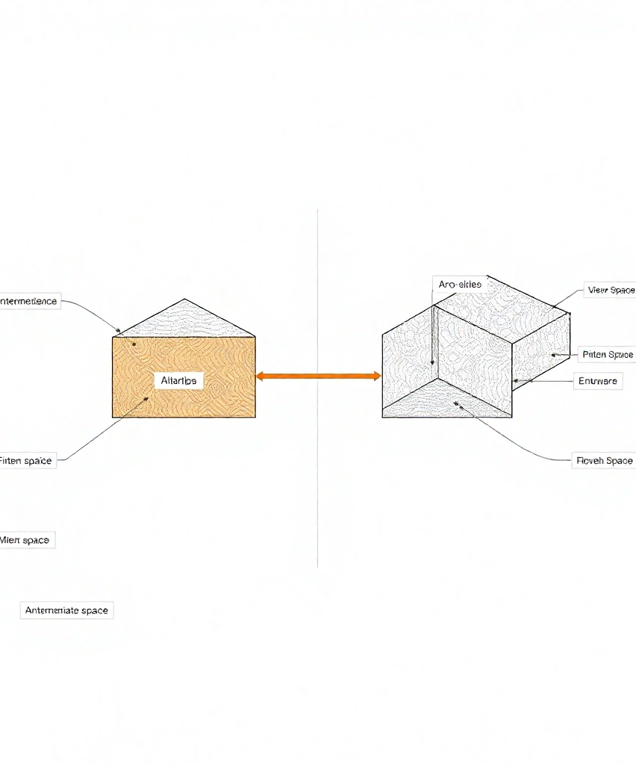
Ruang yang Terhubung oleh Ruang Bersama
Ruang perantara menghubungkan dua ruang satu sama lain dan hubungan spasial kedua tempat tergantung pada kualitas ruang ketiga.

Slide 10
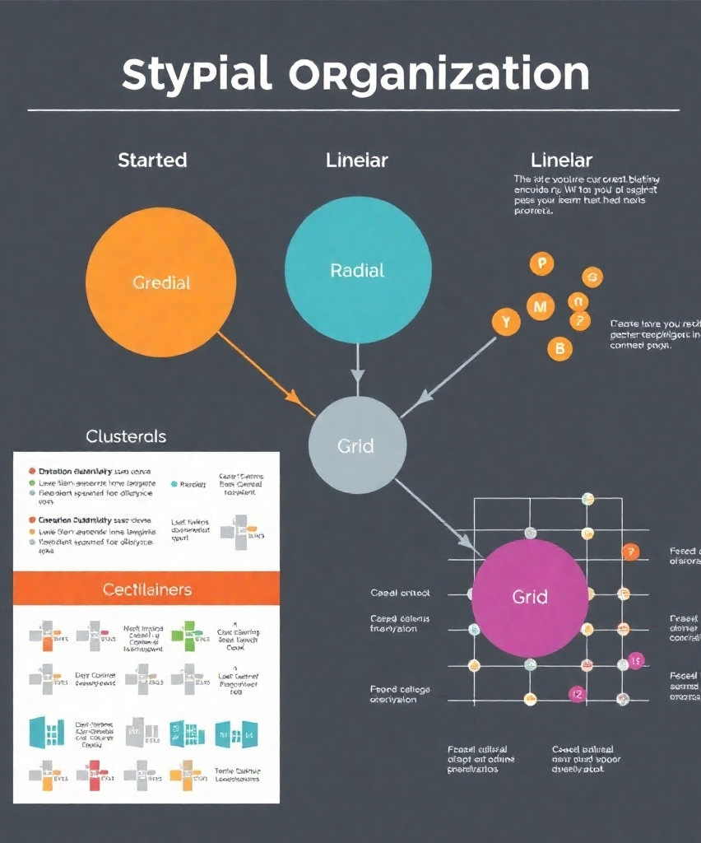
Pendekatan Organisasi Lainnya
Selain Hubungan Spasial, ada berbagai pendekatan organisasi lainnya juga, yaitu Organisasi Spasial. Organisasi ruang dibagi menjadi 5, yaitu:
Organisasi Terpusat
Organisasi Linier
Organisasi Radial
Organisasi Berkelompok
Organisasi Grid
D:\DARMAJAYA\KOMPOSISI RUANG\3\Organisasi Ruang.pptx

Slide 11
Centralized Organization
Organisasi terpusat adalah komposisi yang stabil dan terkonsentrasi yang terdiri dari sejumlah ruang sekunder yang dikelompokkan di sekitar ruang pusat yang besar dan dominan.

Slide 12
Linear Organization
Organisasi linier biasanya terdiri dari ruang-ruang berulang yang serupa dalam ukuran, bentuk, dan fungsi. Ini juga terdiri dari ruang linier tunggal yang mengatur sepanjang panjangnya serangkaian ruang yang berbeda dalam ukuran, bentuk, atau fungsi.

Slide 13
Radial Organization
Organisasi radial secara efektif merupakan kombinasi dari organisasi linier dan terpusat. Mereka memiliki titik fokus pusat dari mana bentuk-bentuk linier memancar. Ekspansi dalam organisasi radial adalah menuju lingkungan luar.

Slide 14
Clustered Organization
Ruang-ruang yang dikelompokkan, dikumpulkan, atau berkumpul secara erat dan terkait oleh kedekatan satu sama lain. Ruang-ruang berkelompok dapat diatur di sekitar titik masuk ke dalam bangunan atau di sepanjang jalur pergerakan yang melaluinya. Ruang-ruang juga dapat dikelompokkan di sekitar bidang atau volume ruang yang ditentukan.

Slide 15
Organisasi Grid dalam Desain Spasial
Ini terdiri dari komposisi 3 dimensi dari titik-titik linier. Komposisi stabil yang kuat diperoleh karena kontinuitas dan keteraturan yang diciptakan oleh grid.

